Slide 1
http://melbournecitychurch.com

Slide 2
2020.04.05
Melbourne City Church
4차연대기적성경강좌#102
오직 의인은 믿음으로 살리라!!
But the righteous live by their faith!!
2 KINGS 열왕기하 XXIV
Habakkuk Ch 1-3
http://melbournecitychurch.com

Slide 3
선지자활동시기
기록목적
히스기야
(29년)
1:1 선지자 하박국이 묵시로 받은 경고라 1:2 여호와여 내가 부르짖어도 주께서 듣지 아니하시니 어느 때까지리이까 내가 강포로 말미암아 외쳐도 주께서 구원하지 아니하시나이다 1:3 어찌하여 내게 죄악을 보게 하시며 패역을 눈으로 보게 하시나이까 겁탈과 강포가 내 앞에 있고 변론과 분쟁이 일어났나이다 1:4 이러므로 율법이 해이하고 정의가 전혀 시행되지 못하오니 이는 악인이 의인을 에워쌌으므로 정의가 굽게 행하여짐이니이다 1 The oracle that Habakkuk the prophet received. 2 How long, O LORD, must I call for help, but you do not listen? Or cry out to you, "Violence!" but you do not save? 3 Why do you make me look at injustice? Why do you tolerate wrong? Destruction and violence are before me; there is strife, and conflict abounds. 4 Therefore the law is paralyzed, and justice never prevails. The wicked hem in the righteous, so that justice is perverted.
므낫세
(55년)
왜 하나님은
악이 판을 치는 세상에서 잠잠하시는가?
정의가 실천되지 않기에
율법에 소홀해지고 불법과 악이 판을 치는 것이 아닌가?
나훔
아몬 (2)
요시야
(31년)
스바냐
예레미야
여호아하스
하박국
여호야김 (11년)
여호야긴
시드기야
(11년)
오바댜
남유다
바벨론포로
Notes:
3

Slide 4
이사야 55장/하나님의 때
55:8 이는 내 생각이 너희 생각과 다르며 내 길은 너희의 길과 다름이니라 여호와의 말씀이니라 9 이는 하늘이 땅보다 높음 같이 내 길은 너희의 길보다 높으며 내 생각은 너희의 생각보다 높으니라
8 "For my thoughts are not your thoughts, neither are your ways my ways," declares the LORD. 9 "As the heavens are higher than the earth, so are my ways higher than your ways and my thoughts than your thoughts.
왜 사람들이 우상숭배에 빠지는 것일까?
내가 원하는 때에
내가 원하는 방식의 결과를 가지기 원하기 때문…

Slide 5
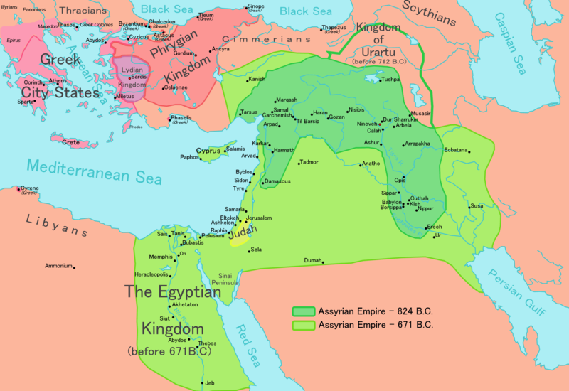
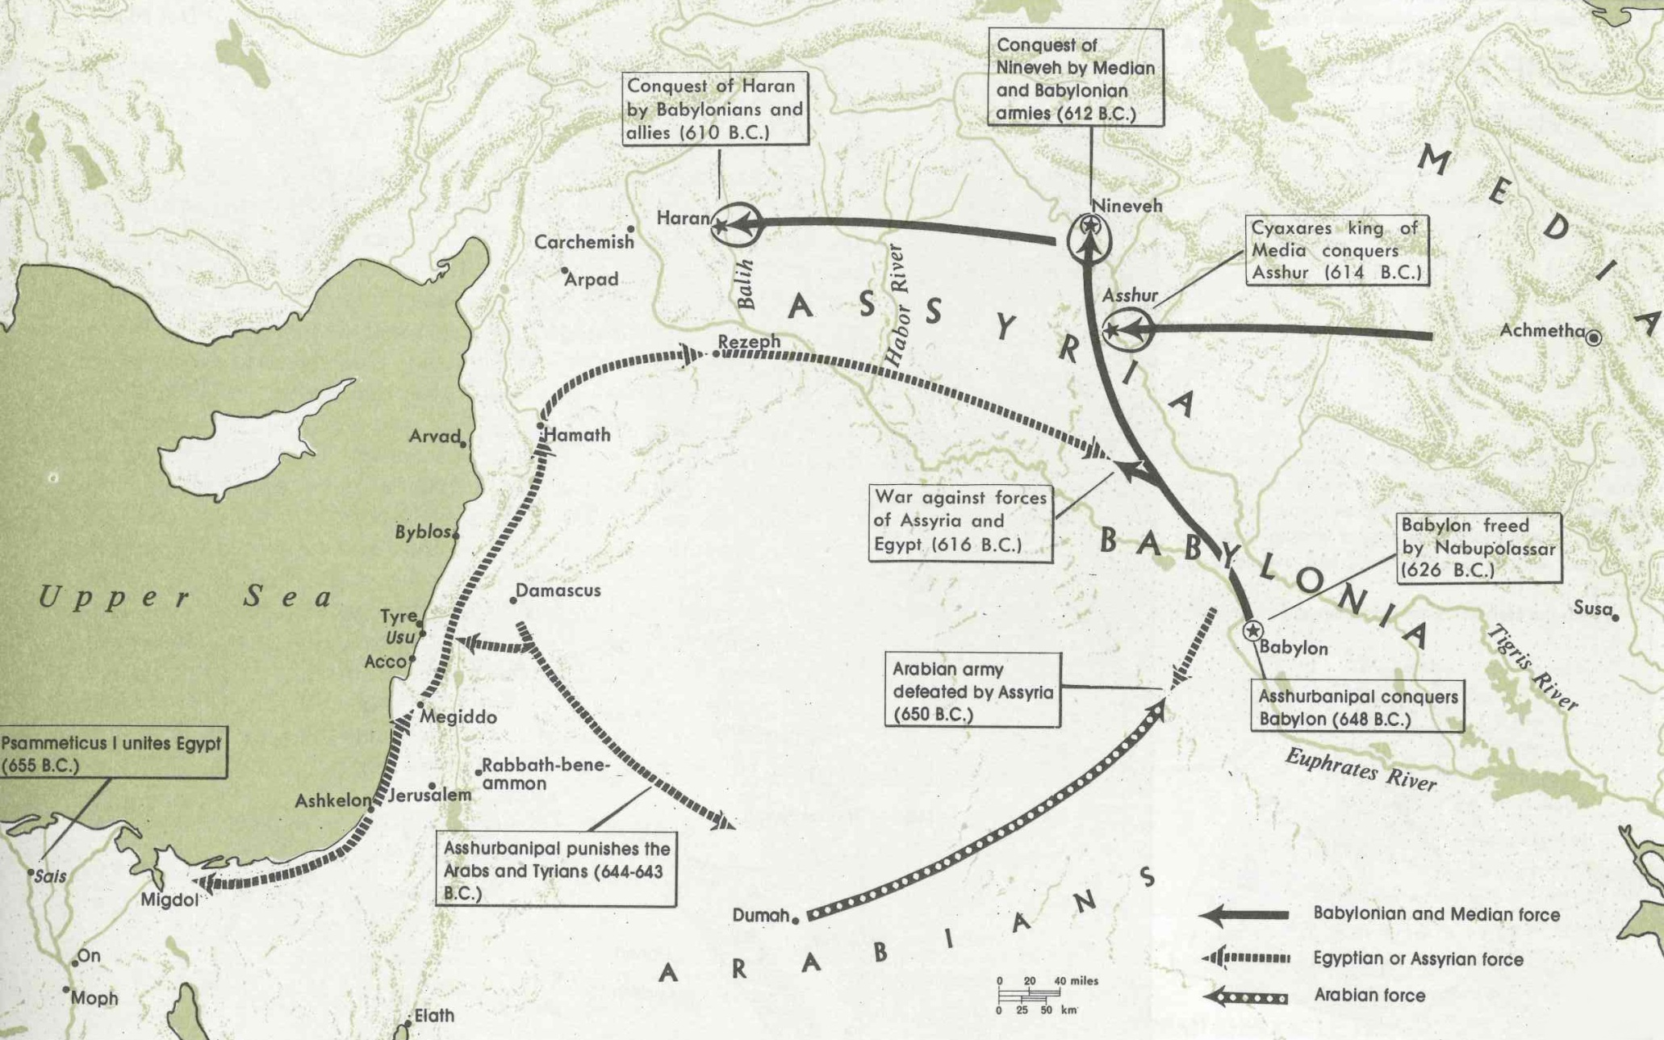
요시야 왕 당시의 국제상황
아슈르발리트 [612 BC]
바벨론의 점령
[610 BC]
앗시리아 멸망
[612 BC]
메대가 앗수르
점령 [614 BC]
하란
갈그미스
니느웨
앗수르
메대
하맛
립나
앗시리아의 왕들
산헤립(히스기야)
에살핫돈
아수르바니팔(바벨론평정)
아슈르발리트(BC612-609)
여호아하스가
잡힘 [609 BC]
므깃도
요시야의 죽음
[609 BC]
바빌론
예루살렘
나보포라살에 의해 독립
[626 BC]
요시야 [640~609 BC]
느보왕이 여호야김왕을 세움
[609 BC]
이집트

Slide 6
여호야김 왕 당시의 국제상황(BC605)
하란
앗시리아 멸망
[612 BC]
느부갓네살승리
BC 605
갈그미스
니느웨
앗수르
메대
하맛
1차포로
립나
여호아하스가
잡힘 [609 BC]
므깃도
요시야의 죽음
[609 BC]
바빌론
예루살렘
나보폴라살
느부갓네살
여호야김 [609 BC~]
BC605
1차포로 다니엘…
바벨론에 조공을 바침
이집트
BC605
앗수르 돕기 위한
전쟁

Slide 7
남 유다의 마지막 왕들…(BC601)
하란
갈그미스
니느웨
앗수르
이런 역사가 하나님의 방관으로 생긴 것인가?
메대
하맛
립나
2차포로
왕(리더)들의 잘못만으로 생기는 일들일까?
므깃도
바빌론
느부갓네살
2차 이집트 정복 원정
예루살렘
여호야김 [601 BC]
느부갓네살
남유다 2차침공
[598 BC]
2차포로
여호야긴왕, 에스겔
[597 BC]
이집트
바벨론 실패
여호야김의 바벨론 배반

Slide 8
예레미야 3장
3:8 내게 배역한 이스라엘이 간음을 행하였으므로 내가 그를 내쫓고 그에게 이혼서까지 주었으되 그의 반역한 자매 유다가 두려워하지 아니하고 자기도 가서 행음함을 내가 보았노라 9 그가 돌과 나무와 더불어 행음함을 가볍게 여기고 행음하여 이 땅을 더럽혔거늘 3:10 이 모든 일이 있어도 그의 반역한 자매 유다가 진심으로 내게 돌아오지 아니하고 거짓으로 할 뿐이니라 여호와의 말씀이니라 8 I gave faithless Israel her certificate of divorce and sent her away because of all her adulteries. Yet I saw that her unfaithful sister Judah had no fear; she also went out and committed adultery. 9 Because Israel's immorality mattered so little to her, she defiled the land and committed adultery with stone and wood. 10 In spite of all this, her unfaithful sister Judah did not return to me with all her heart, but only in pretense," declares the LORD.
한 왕의 선함으로
모두가 죄를 짓고도 심판이 모면되는 것도 아니고…
한 왕의 악함으로
모든 세상이 심판을 받는 것이 아니라…
사람들 각자 모두가 스스로 죄를 고집하며 살 때
심판이 오는 것이다.

Slide 9
기도에 대한 하나님의 응답
1:5 여호와께서 이르시되 너희는 여러 나라를 보고 또 보고 놀라고 또 놀랄지어다 너희의 생전에 내가 한 가지 일을 행할 것이라 누가 너희에게 말할지라도 너희가 믿지 아니하리라 6 보라 내가 사납고 성급한 백성 곧 땅이 넓은 곳으로 다니며 자기의 소유가 아닌 거처들을 점령하는 갈대아 사람을 일으켰나니 7 그들은 두렵고 무서우며 당당함과 위엄이 자기들에게서 나오며 5 "Look at the nations and watch--and be utterly amazed. For I am going to do something in your days that you would not believe, even if you were told. 6 I am raising up the Babylonians, that ruthless and impetuous people, who sweep across the whole earth to seize dwelling places not their own. 7 They are a feared and dreaded people; they are a law to themselves and promote their own honor.

Slide 10
1:12 선지자가 이르되 여호와 나의 하나님, 나의 거룩한 이시여 주께서는 만세 전부터 계시지 아니하시니이까 우리가 사망에 이르지 아니하리이다 여호와여 주께서 심판하기 위하여 그들을 두셨나이다 반석이시여 주께서 경계하기 위하여 그들을 세우셨나이다 13 주께서는 눈이 정결하시므로 악을 차마 보지 못하시며 패역을 차마 보지 못하시거늘 어찌하여 거짓된 자들을 방관하시며 악인이 자기보다 의로운 사람을 삼키는데도 잠잠하시나이까 12 O LORD, are you not from everlasting? My God, my Holy One, we will not die. O LORD, you have appointed them to execute judgment; O Rock, you have ordained them to punish. 13 Your eyes are too pure to look on evil; you cannot tolerate wrong. Why then do you tolerate the treacherous? Why are you silent while the wicked swallow up those more righteous than themselves?

Slide 11
1:14 주께서 어찌하여 사람을 바다의 고기 같게 하시며 다스리는 자 없는 벌레 같게 하시나이까 15 그가 낚시로 모두 낚으며 그물로 잡으며 투망으로 모으고 그리고는 기뻐하고 즐거워하여 16 그물에 제사하며 투망 앞에 분향하오니 이는 그것을 힘입어 소득이 풍부하고 먹을 것이 풍성하게 됨이니이다 17 그가 그물을 떨고는 계속하여 여러 나라를 무자비하게 멸망시키는 것이 옳으니이까 14 You have made men like fish in the sea, like sea creatures that have no ruler. 15 The wicked foe pulls all of them up with hooks, he catches them in his net, he gathers them up in his dragnet; and so he rejoices and is glad. 16 Therefore he sacrifices to his net and burns incense to his dragnet, for by his net he lives in luxury and enjoys the choicest food. 17 Is he to keep on emptying his net, destroying nations without mercy?

Slide 12
2:1 내가 내 파수하는 곳에 서며 성루에 서리라 그가 내게 무엇이라 말씀하실는지 기다리고 바라보며 나의 질문에 대하여 어떻게 대답하실는지 보리라 하였더니
나의 기도는 하나님의 뜻대로 하는 기도인가?
아니면 하나님을 협박하고 회유하는 기도인가?
하나님의 속성을 동원해서
하나님을 협박하거나 회유하려고 하지 말고
하나님의 말씀대로 순종하는 삶을 살아가라!!!

Slide 13
2:2 여호와께서 내게 대답하여 이르시되 너는 이 묵시를 기록하여 판에 명백히 새기되 달려가면서도 읽을 수 있게 하라 3 이 묵시는 정한 때가 있나니 그 종말이 속히 이르겠고 결코 거짓되지 아니하리라 비록 더딜지라도 기다리라 지체되지 않고 반드시 응하리라
2 Then the LORD replied: "Write down the revelation and make it plain on tablets so that a herald may run with it. 3 For the revelation awaits an appointed time; it speaks of the end and will not prove false. Though it linger, wait for it; it will certainly come and will not delay.
하나님은
느낌을 따라 즉흥적으로 일하시는 분이 아니라
정한 때(기준)를 따라 일하신다.

Slide 14
2:4 보라 그의 마음은 교만하며 그 속에서 정직하지 못하나 의인은 그의 믿음으로 말미암아 살리라 4 "See, he is puffed up; his desires are not upright--but the righteous will live by his faith--
이사야 57장
1 여호와께서 말씀하신다. `아직도 의롭게 살며 변함없이 나에게 충성하는 소수의 남은 자들이 고난을 당하다가 죽어가지만 그들을 불쌍히 여기며 기억하는 이들이 하나도 없다. 그러나 사실은 이 세상의 악한 세력 밑에서 더 이상 고난을 당하지 않도록 내가 그들을 데려온 것이다. 2 그들은 이제 나의 평안을 누리며 영원히 편안하게 쉴 것이다. 나에게 충성하며 올곧게 산 대가로 영원히 편안하게 쉴 것이다. 1 The righteous perish, and no one ponders it in his heart; devout men are taken away, and no one understands that the righteous are taken away to be spared from evil. 2 Those who walk uprightly enter into peace; they find rest as they lie in death.

Slide 15
진정한 믿음을 가진 이들에게는
반드시 <순종의 삶>이라는 열매가 열리게 된다.
마태복음 7장
7:15 거짓 선지자들을 삼가라 양의 옷을 입고 너희에게 나아오나 속에는 노략질하는 이리라 16 그들의 열매로 그들을 알지니 가시나무에서 포도를, 또는 엉겅퀴에서 무화과를 따겠느냐 17 이와 같이 좋은 나무마다 아름다운 열매를 맺고 못된 나무가 나쁜 열매를 맺나니 18 좋은 나무가 나쁜 열매를 맺을 수 없고 못된 나무가 아름다운 열매를 맺을 수 없느니라 19 아름다운 열매를 맺지 아니하는 나무마다 찍혀 불에 던져지느니라 20 이러므로 그들의 열매로 그들을 알리라 15 "Watch out for false prophets. They come to you in sheep's clothing, but inwardly they are ferocious wolves. 16 By their fruit you will recognize them. Do people pick grapes from thornbushes, or figs from thistles? 17 Likewise every good tree bears good fruit, but a bad tree bears bad fruit. 18 A good tree cannot bear bad fruit, and a bad tree cannot bear good fruit. 19 Every tree that does not bear good fruit is cut down and thrown into the fire. 20 Thus, by their fruit you will recognize them.
성경의 약속:
1.믿는 자는 반드시 구원을 얻는다!!
2.구원 얻은 자들은 저들의 열매를 보고 알 수 있다!!!

Slide 16
누가복음 12장
12:47 주인의 뜻을 알고도 준비하지 아니하고 그 뜻대로 행하지 아니한 종은 많이 맞을 것이요 48 알지 못하고 맞을 일을 행한 종은 적게 맞으리라 무릇 많이 받은 자에게는 많이 요구할 것이요 많이 맡은 자에게는 많이 달라 할 것이니라 47 "That servant who knows his master's will and does not get ready or does not do what his master wants will be beaten with many blows. 48 But the one who does not know and does things deserving punishment will be beaten with few blows. From everyone who has been given much, much will be demanded; and from the one who has been entrusted with much, much more will be asked.
하나님은 간절한 기도의 모습을 보거나,
얼마나 감동적인 기도의 내용을 말하는가를
보는 것이 아니라
그 사람이 살아가는 삶의 현장…
말씀대로 살아보려고 애쓰고 순종하는
그런 삶의 모습을 보신다.

Slide 17
바벨론의 최후…
2:5 그는 술을 즐기며 거짓되고 교만하여 가만히 있지 아니하고 스올처럼 자기의 욕심을 넓히며 또 그는 사망 같아서 족한 줄을 모르고 자기에게로 여러 나라를 모으며 여러 백성을 모으나니 6 그 무리가 다 속담으로 그를 평론하며 조롱하는 시로 그를 풍자하지 않겠느냐 곧 이르기를 화 있을진저 자기 소유 아닌 것을 모으는 자여 언제까지 이르겠느냐 볼모 잡은 것으로 무겁게 짐진 자여 5 indeed, wine betrays him; he is arrogant and never at rest. Because he is as greedy as the grave and like death is never satisfied, he gathers to himself all the nations and takes captive all the peoples. 6 "Will not all of them taunt him with ridicule and scorn, saying, "'Woe to him who piles up stolen goods and makes himself wealthy by extortion! How long must this go on?'

Slide 18
2:12 피로 성읍을 건설하며 불의로 성을 건축하는 자에게 화 있을진저 13 민족들이 불탈 것으로 수고하는 것과 나라들이 헛된 일로 피곤하게 되는 것이 만군의 여호와께로 말미암음이 아니냐 14 이는 물이 바다를 덮음 같이 여호와의 영광을 인정하는 것이 세상에 가득함이니라 12 "Woe to him who builds a city with bloodshed and establishes a town by crime! 13 Has not the LORD Almighty determined that the people's labor is only fuel for the fire, that the nations exhaust themselves for nothing? 14 For the earth will be filled with the knowledge of the glory of the LORD, as the waters cover the sea.
하나님은 택한 백성이다 아니다를 따라
심판하시는 것이 아니라
하나님을 신실하게 믿음으로
이 땅 속에서 끝까지 그의 말씀대로
순종의 삶을 살았느냐 그렇지 않았느냐에 따라
심판하신다.

Slide 19
3:16 내가 들었으므로 내 창자가 흔들렸고 그 목소리로 말미암아 내 입술이 떨렸도다 무리가 우리를 치러 올라오는 환난 날을 내가 기다리므로 썩이는 것이 내 뼈에 들어왔으며 내 몸은 내 처소에서 떨리는도다 16 I heard and my heart pounded, my lips quivered at the sound; decay crept into my bones, and my legs trembled. Yet I will wait patiently for the day of calamity to come on the nation invading us.
3:2 여호와여 내가 주께 대한 소문을 듣고 놀랐나이다 여호와여 주는 주의 일을 이 수년 내에 부흥하게 하옵소서 이 수년 내에 나타내시옵소서 진노 중에라도 긍휼을 잊지 마옵소서 2 LORD, I have heard of your fame; I stand in awe of your deeds, O LORD. Renew them in our day, in our time make them known; in wrath remember mercy.

Slide 20
3:17 비록 무화과나무가 무성하지 못하며 포도나무에 열매가 없으며 감람나무에 소출이 없으며 밭에 먹을 것이 없으며 우리에 양이 없으며 외양간에 소가 없을지라도 18 나는 여호와로 말미암아 즐거워하며 나의 구원의 하나님으로 말미암아 기뻐하리로다 17 Though the fig tree does not bud and there are no grapes on the vines, though the olive crop fails and the fields produce no food, though there are no sheep in the pen and no cattle in the stalls, 18 yet I will rejoice in the LORD, I will be joyful in God my Savior.

Slide 21
http://melbournecitychurch.com

